Slide 1
Juniper Networks Pathfinder のご紹介
ジュニパーネットワークス株式会社
2023年 4月

Slide 2
Pathfinder
ジュニパー製品の情報アプリケーション
各製品およびソフトウェアバージョン毎の機能確認
CLIコマンドおよびコンフィグレーションの記述
ジュニパー製品への移行ツール
ジュニパー製品の規制遵守に関する情報
共通ハードウェアに関する互換性情報
Syslogメッセージの内容
消費電力量の計算ツール
SNMP MIB確認ツール

Slide 3
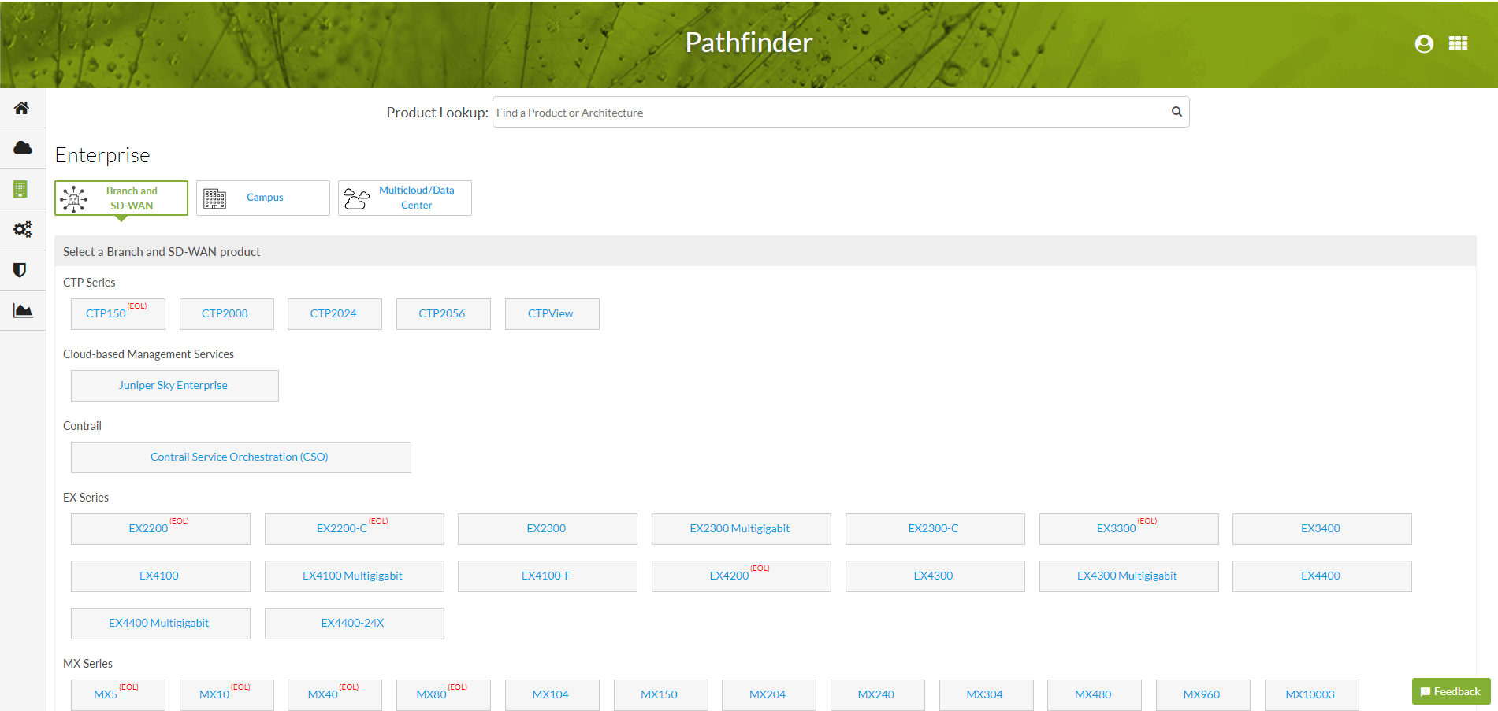
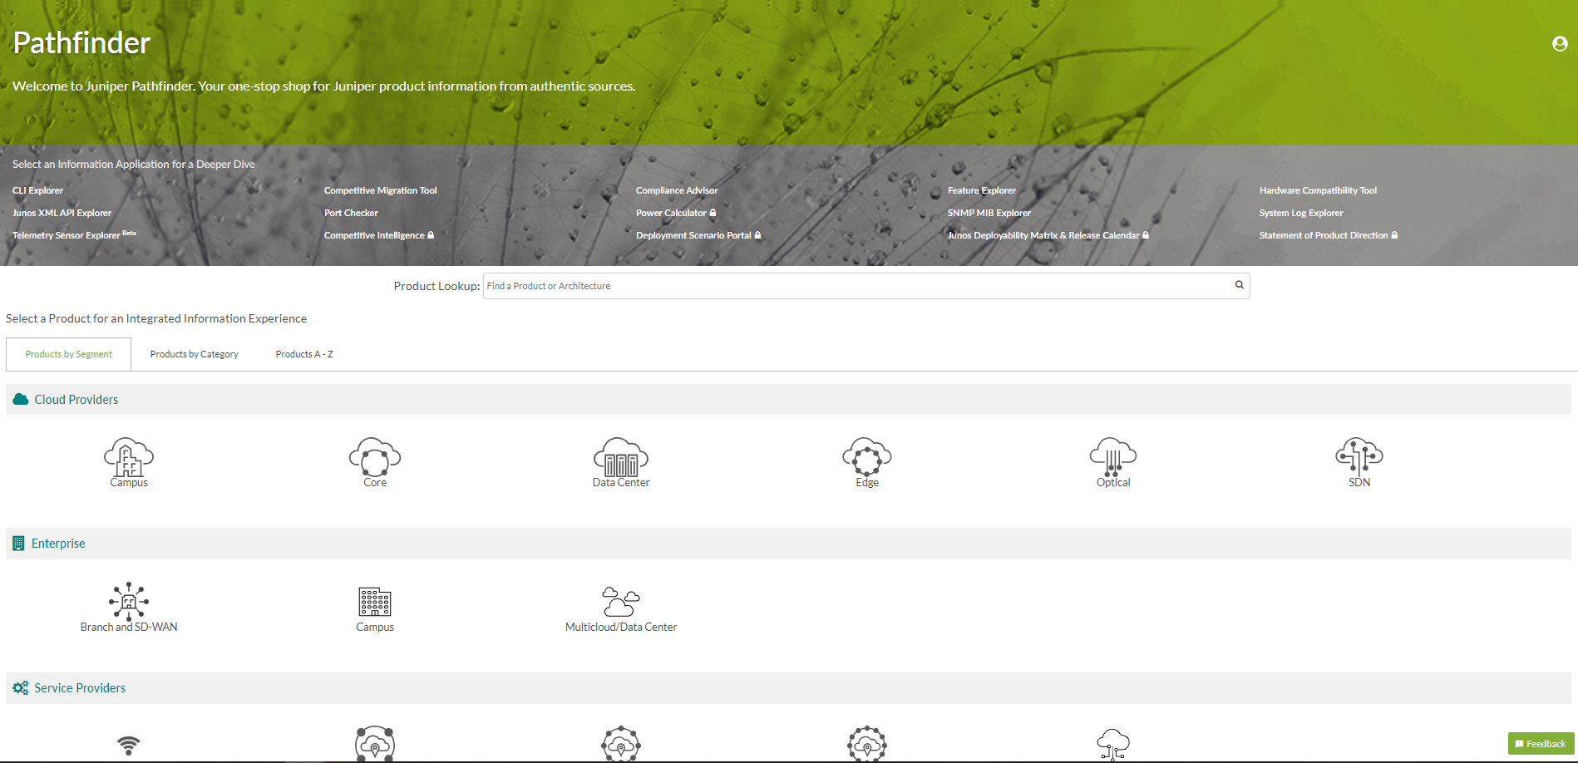
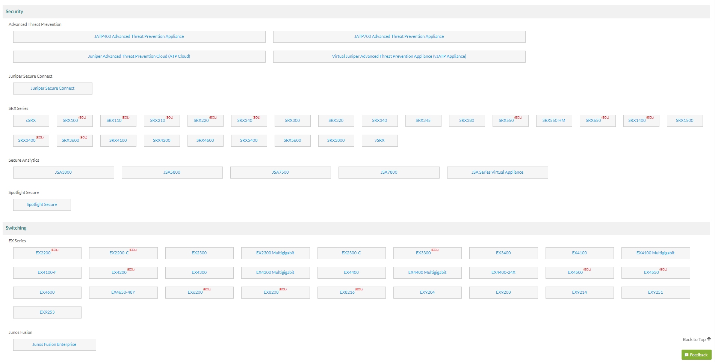
Pathfinder http://pathfinder.juniper.net
Juniper製品に関する様々な情報を検索できます。
セグメント（DC, ENT, SP） およびソリューション毎の製品
カテゴリ毎の製品
ルータ
セキュリティ
スイッチ
SDN
無線AP

Slide 4
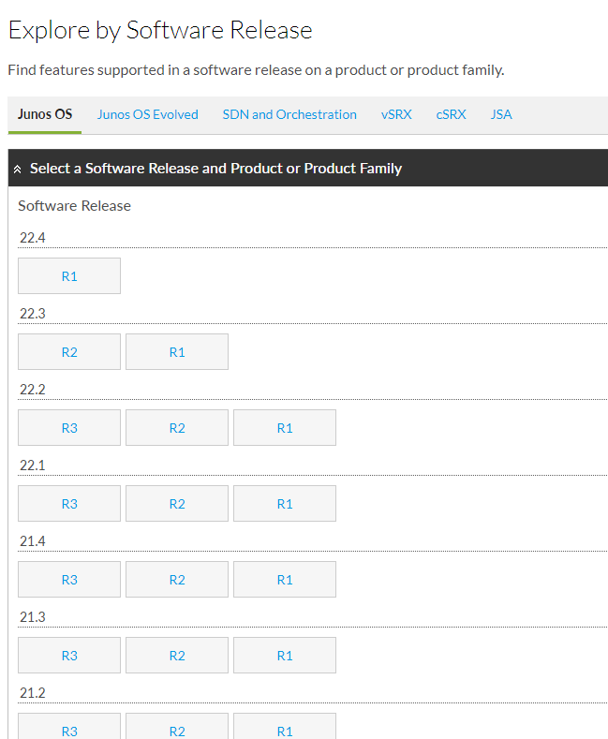
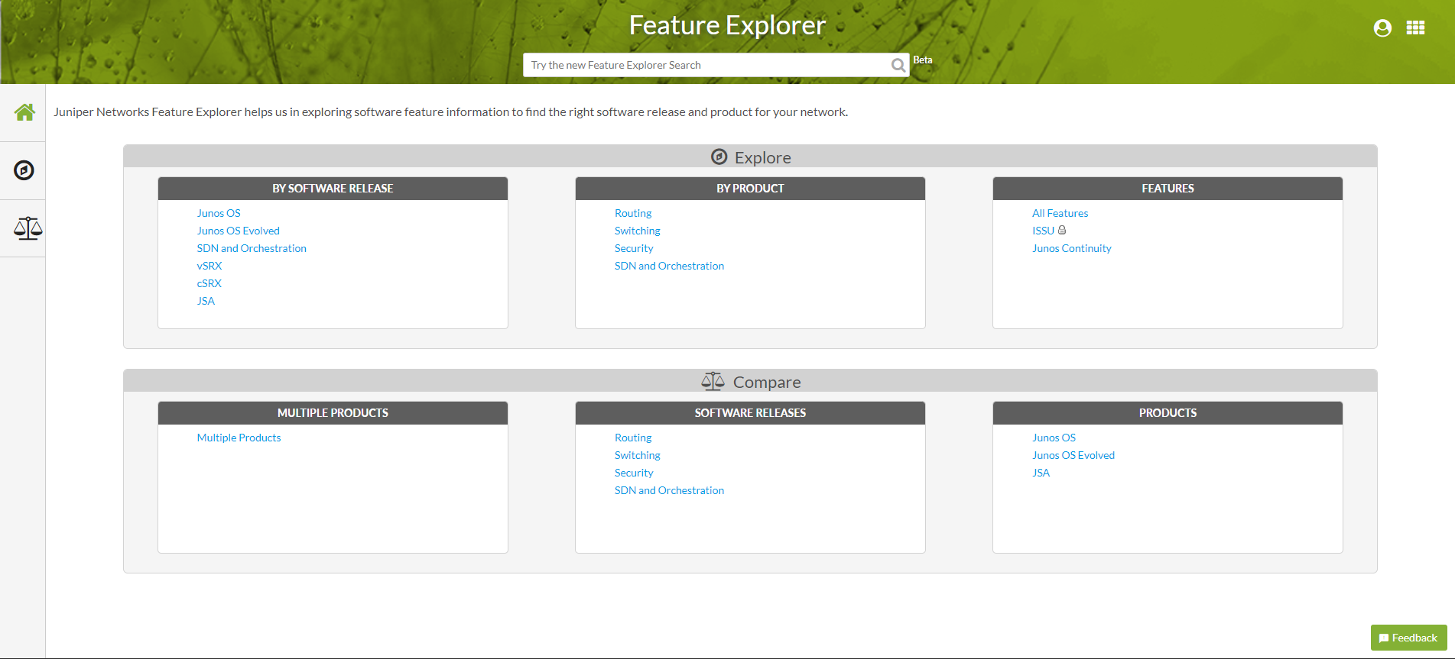
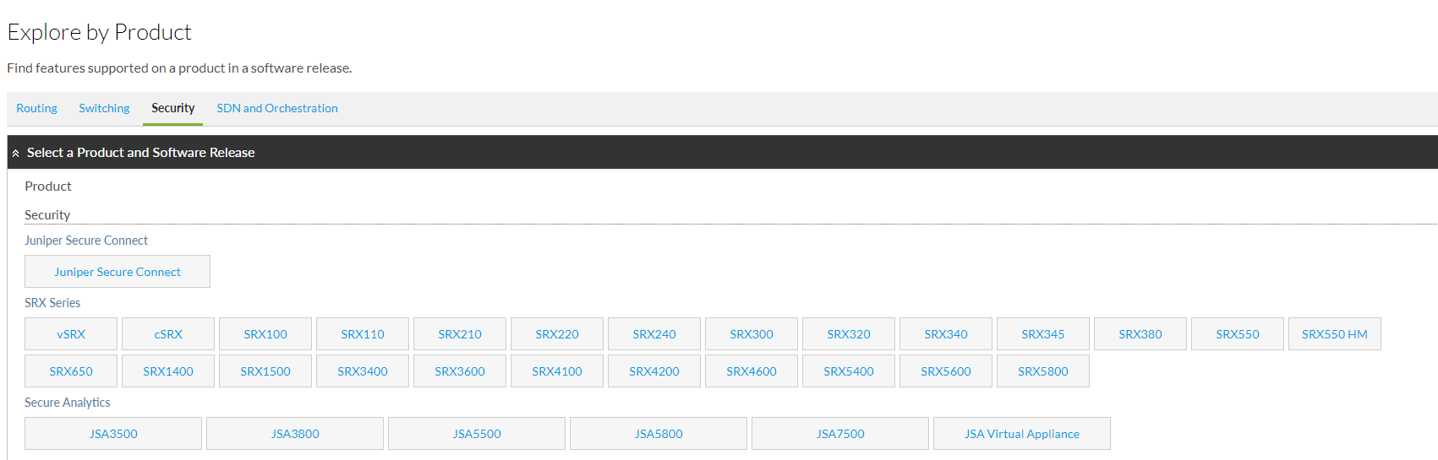
Pathfinder - Feature Explorer https://apps.juniper.net/feature-explorer/
製品およびソフトウェアに対応した機能を確認できます。
ソフトウェアリリース毎の機能確認
製品毎の機能確認
製品毎の機能比較

Slide 5
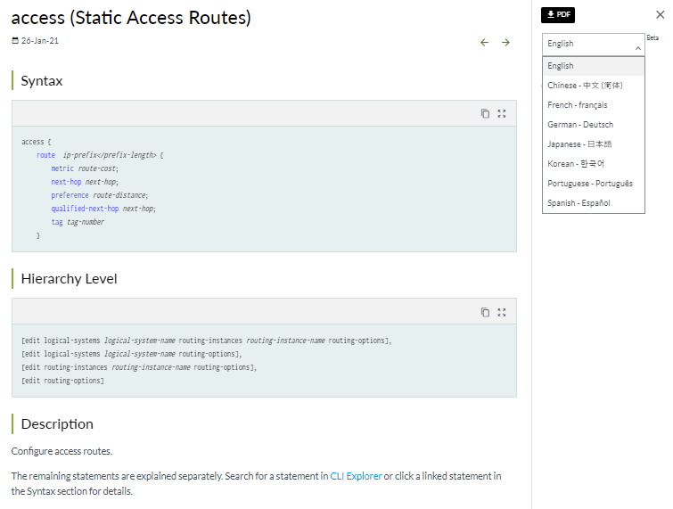
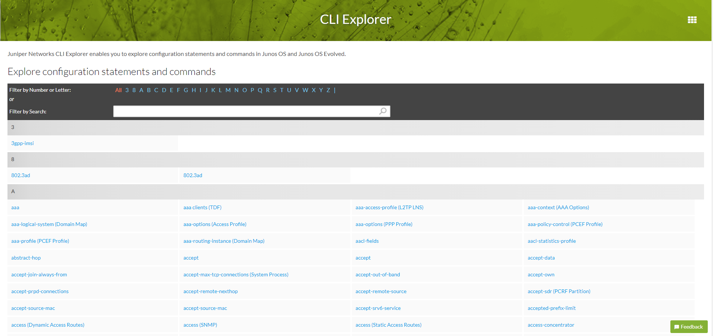
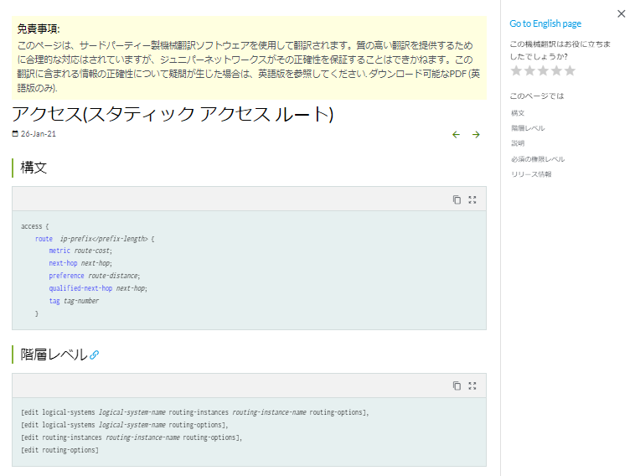
Pathfinder - CLI Explorer https://apps.juniper.net/cli-explorer/
言語選択
CLIコマンド構文やコンフィグレーション記述を確認できます。
日本語表示

Slide 6

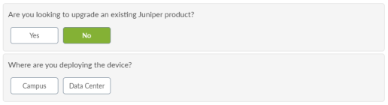
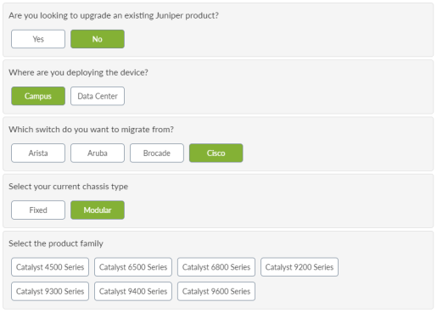
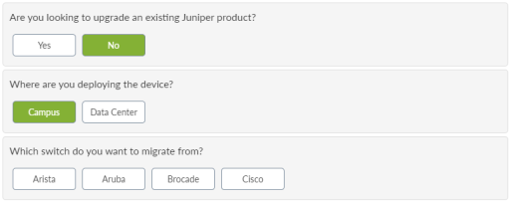
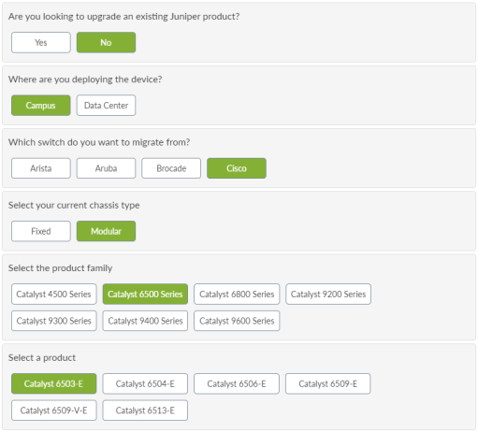
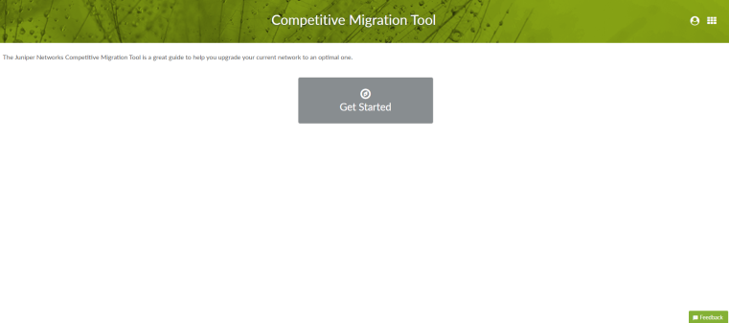
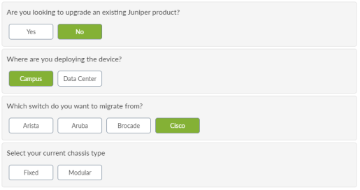
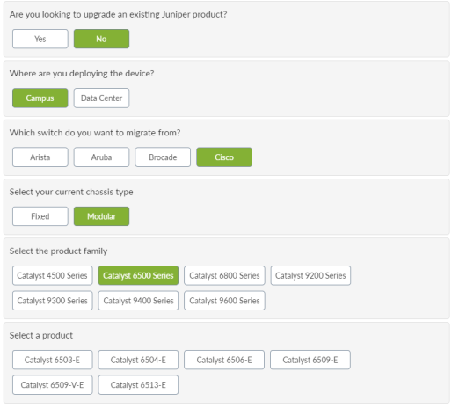
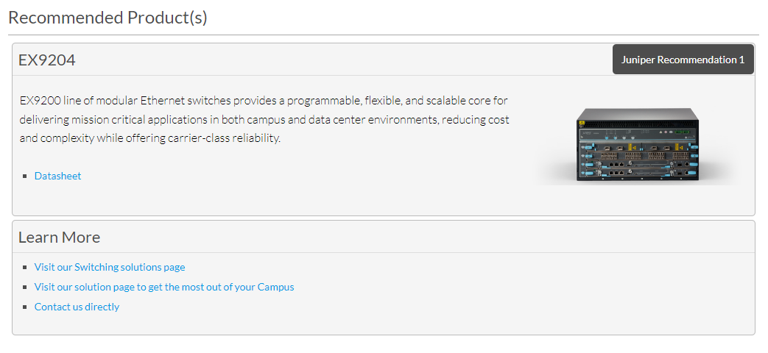
Pathfinder - Competitive Migration Tool https://apps.juniper.net/cmt/
既存ネットワークをジュニパー製品による最適な移行をご提案します。

Slide 7
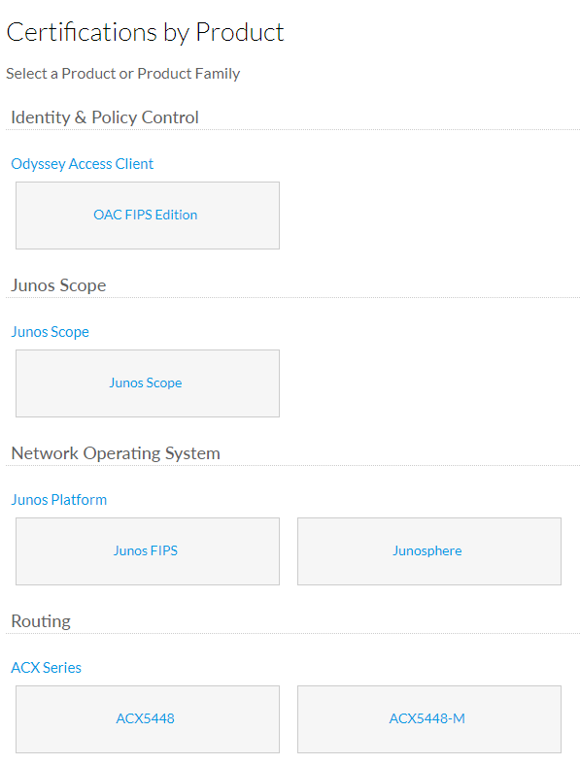
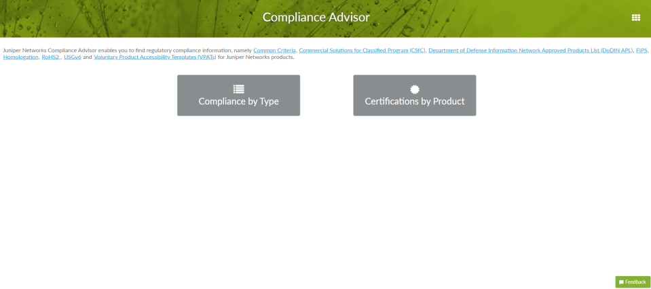


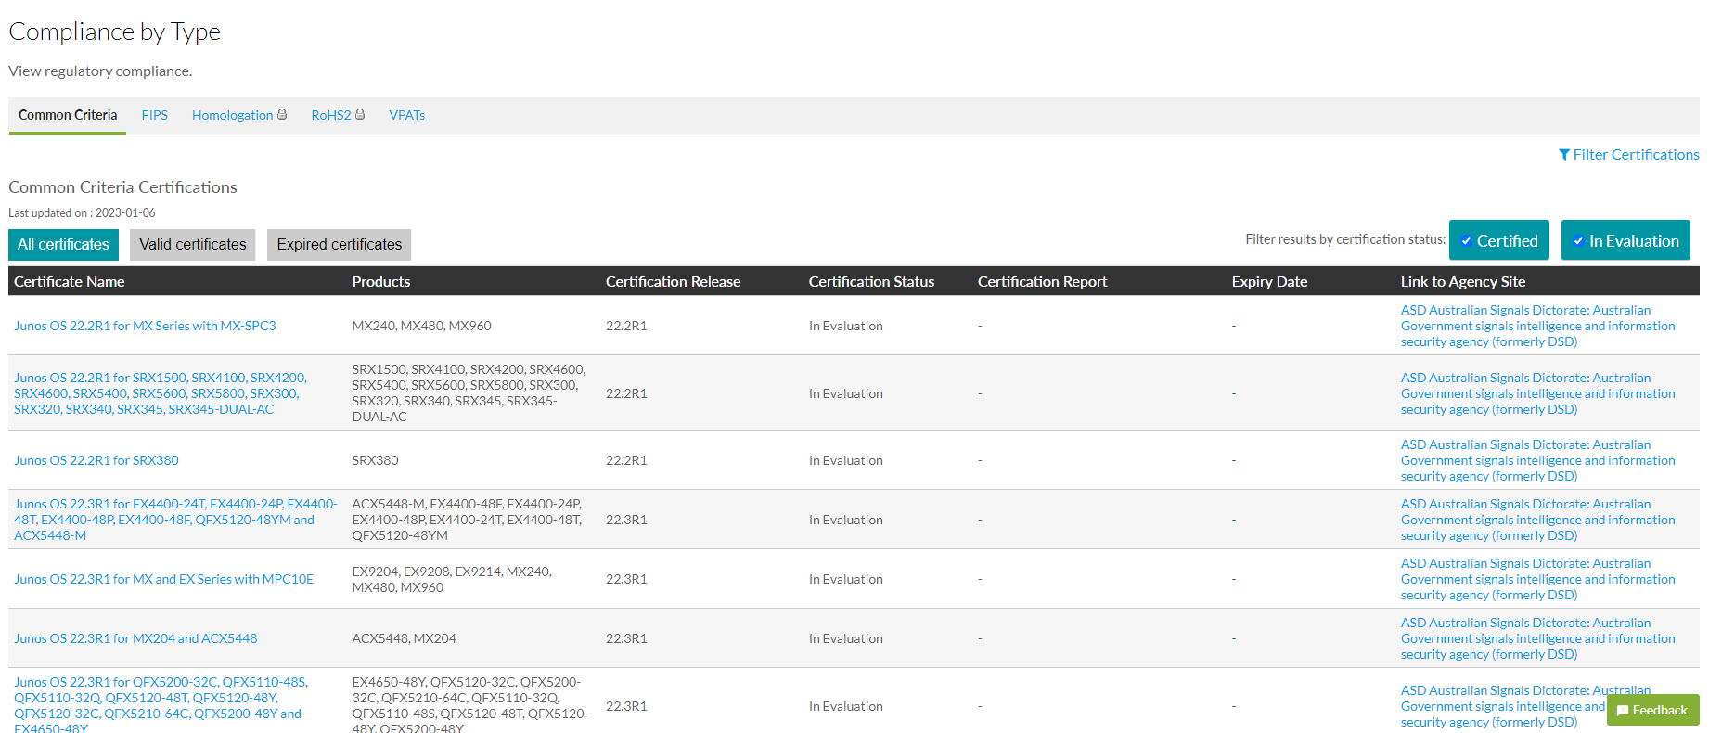
Pathfinder - Compliance Advisor https://apps.juniper.net/compliance/
ジュニパー製品の規制遵守に関する情報を表示します。

Slide 8
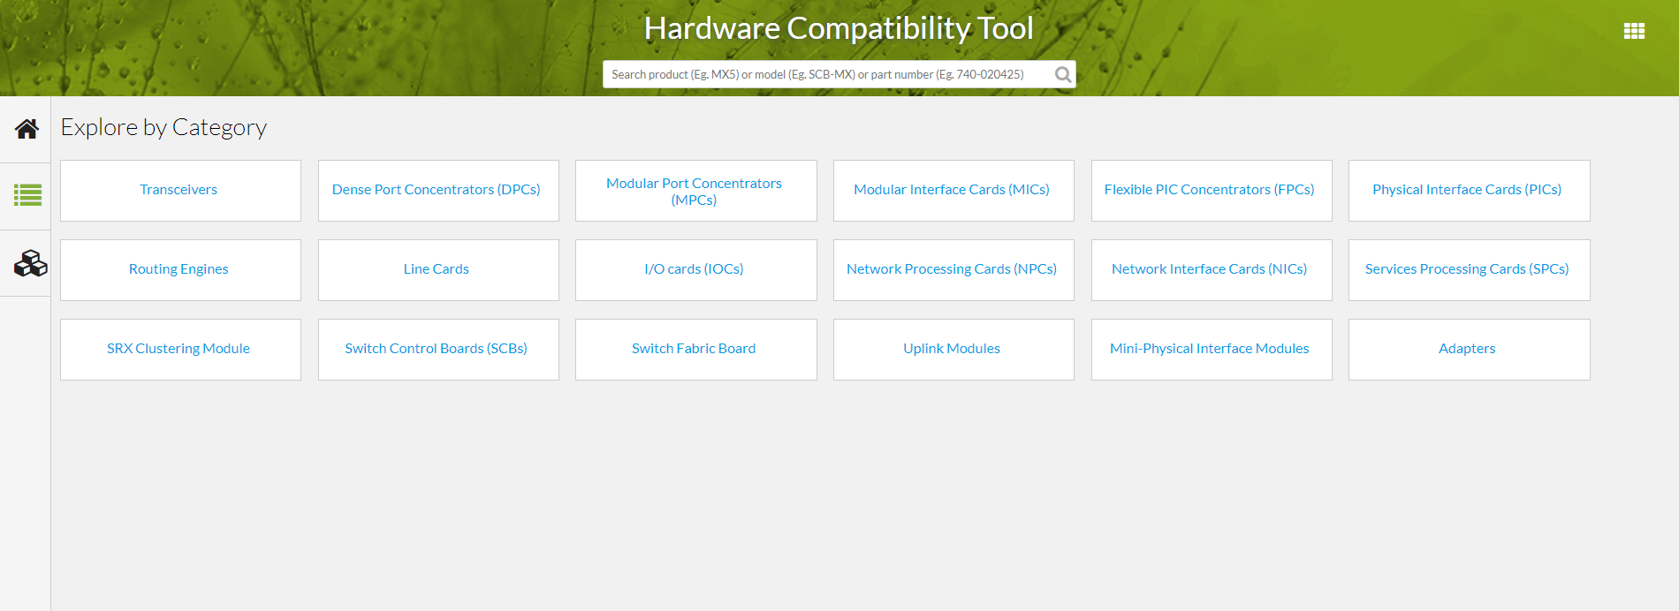
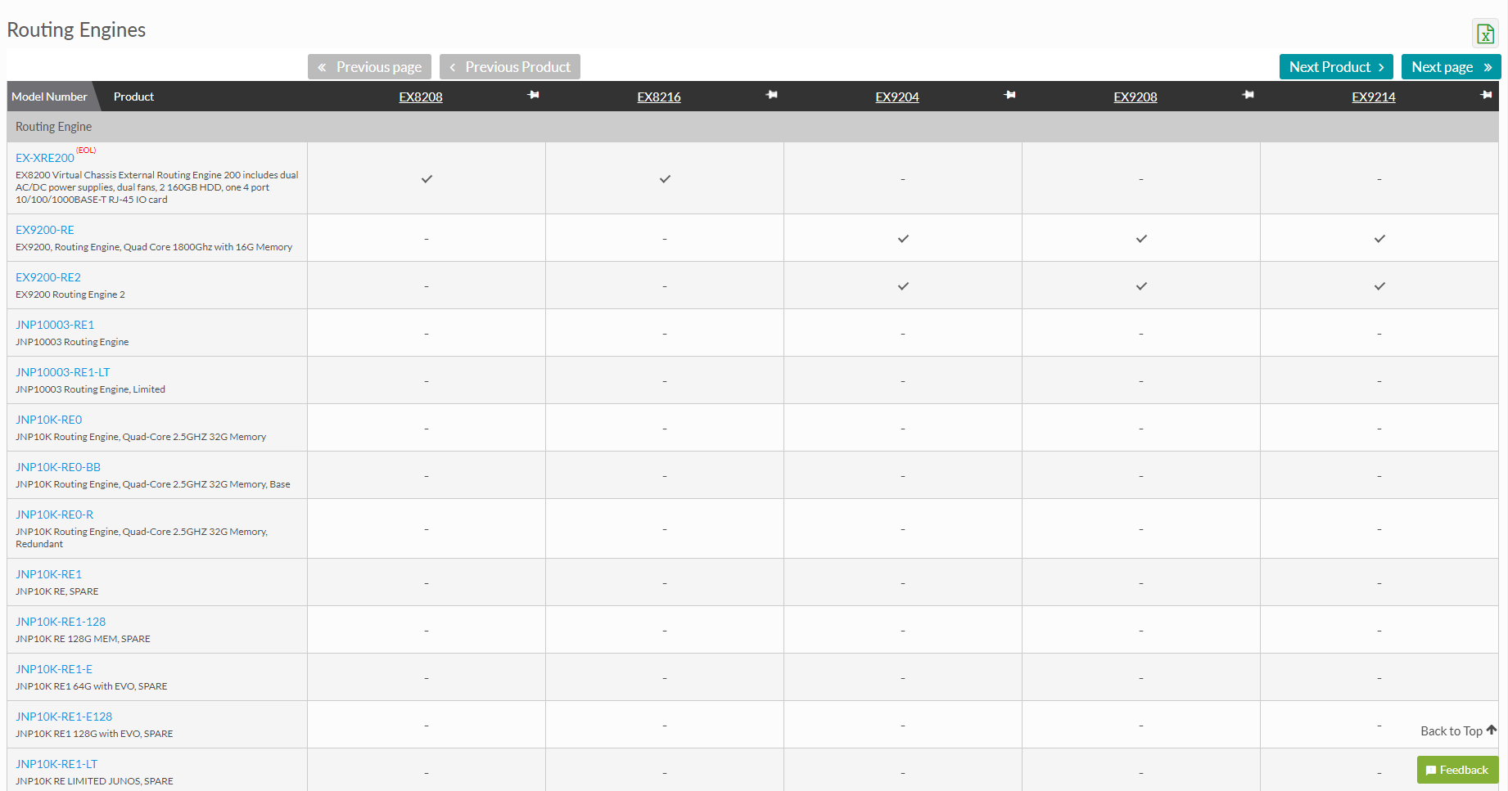
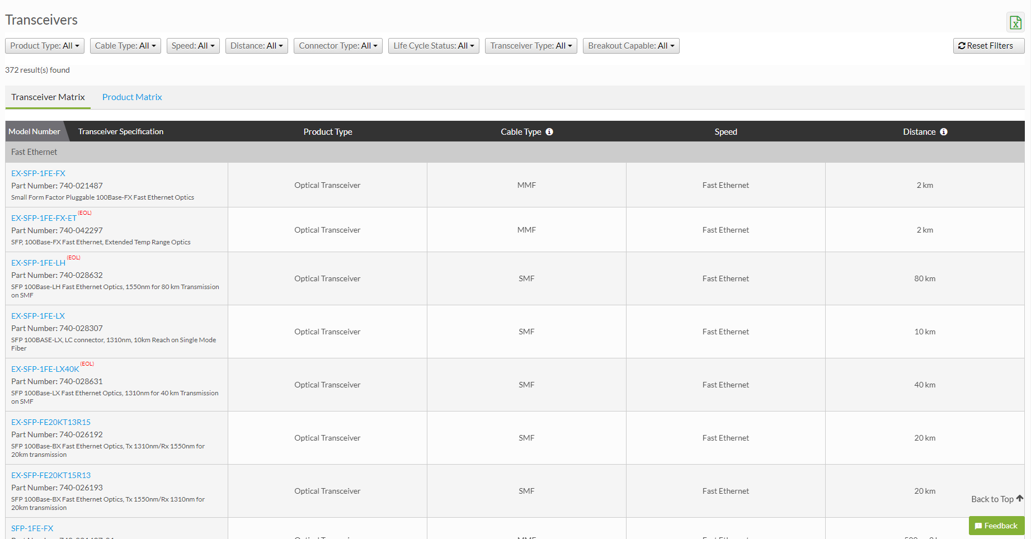
Pathfinder - Hardware Compatibility Tool https://apps.juniper.net/hct/home/
ジュニパー製品に共通なトランシーバやラインカード、I/Fモジュールの互換性を確認できます。

Slide 9
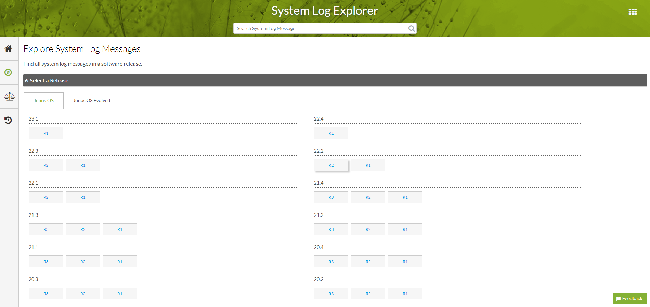
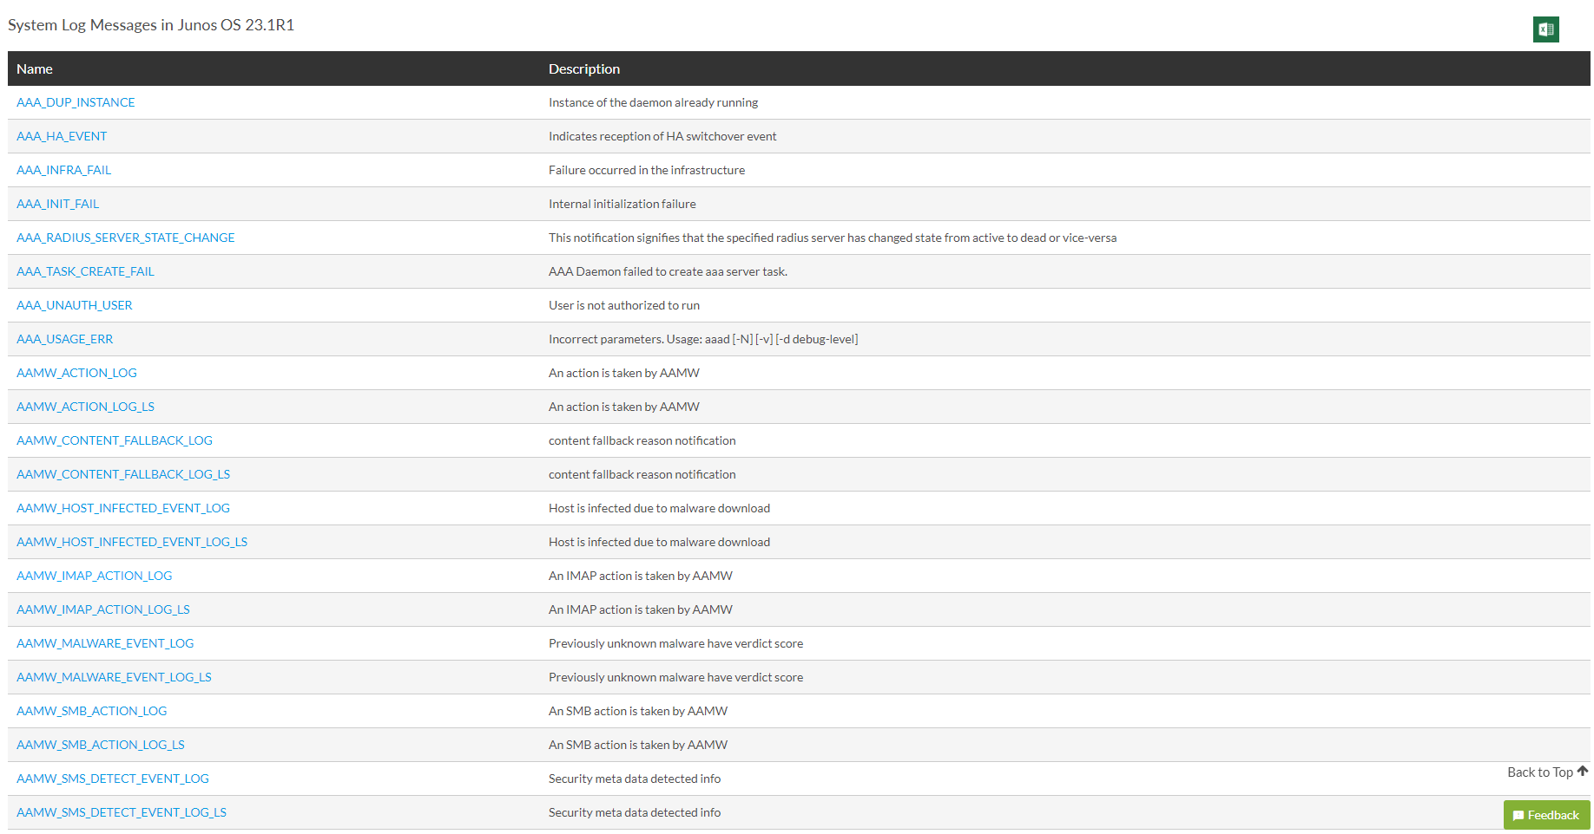
Pathfinder - System Log Explorer > Explorer System Log Messages https://apps.juniper.net/syslog-explorer/?view=explore
Syslogメッセージを検索し、メッセージ内容を確認できます。

Slide 10

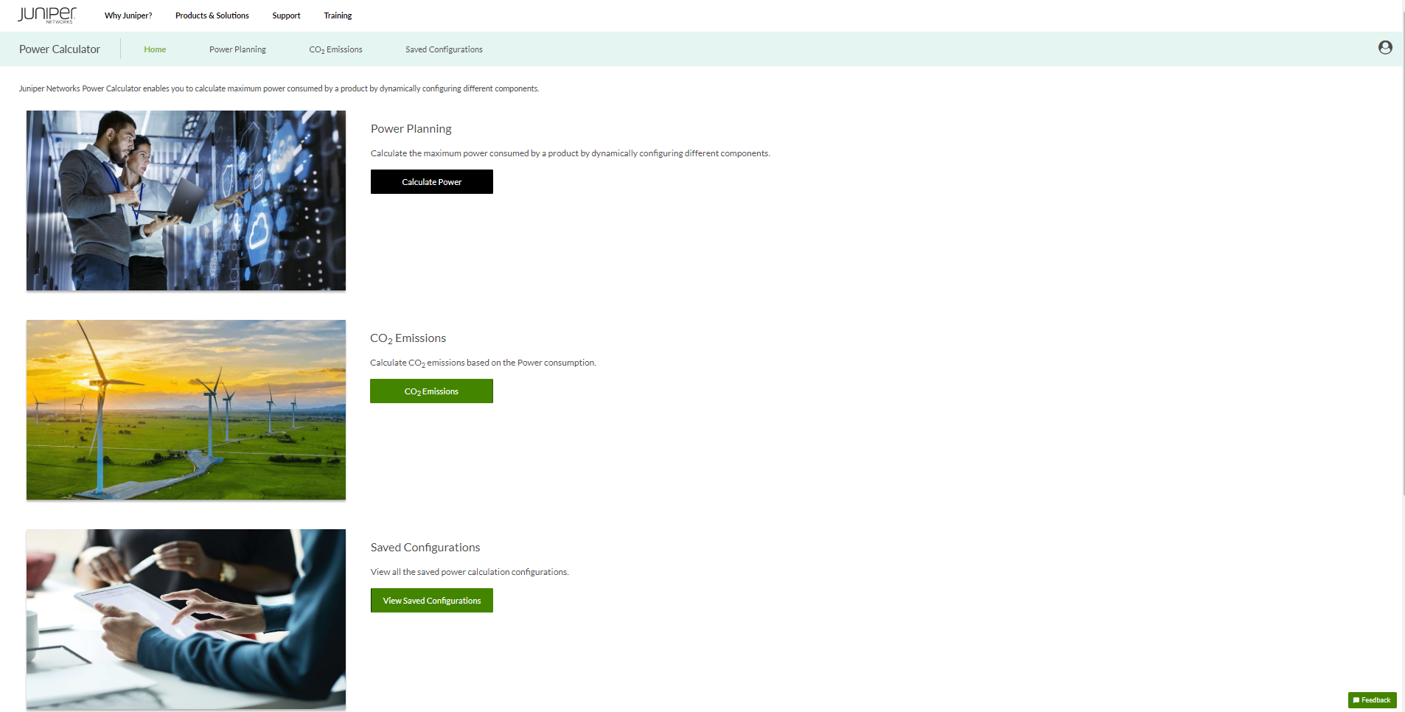
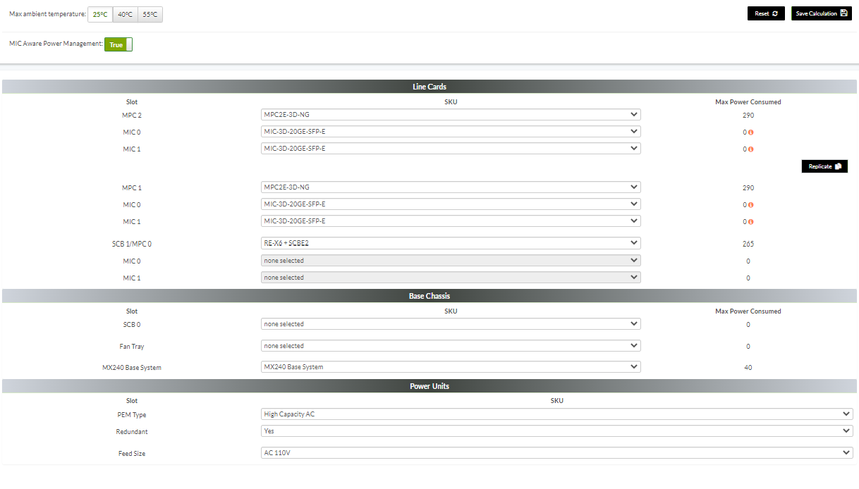
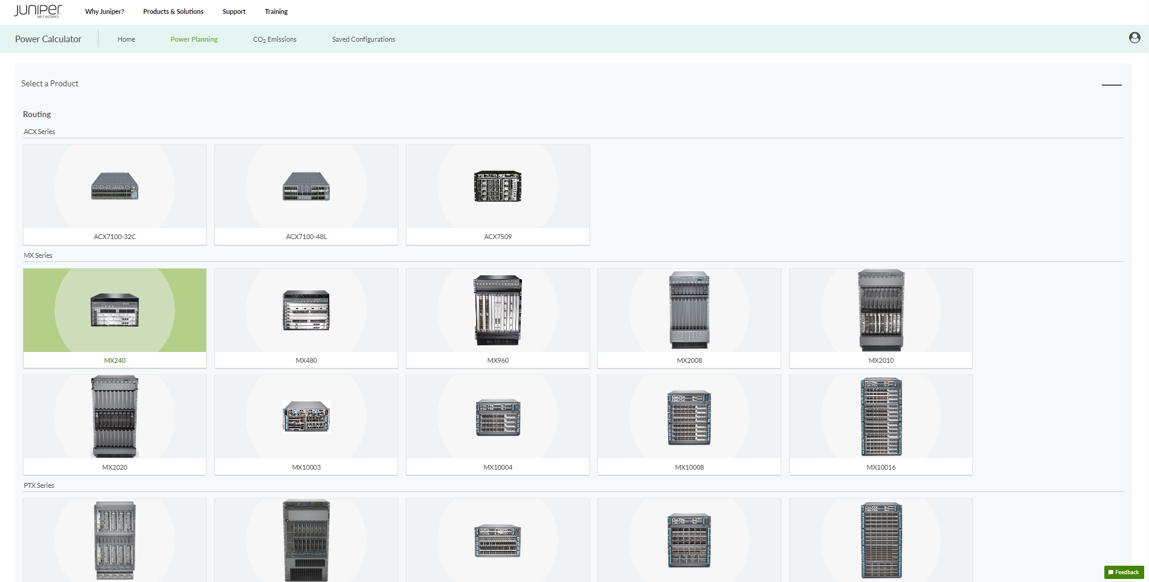
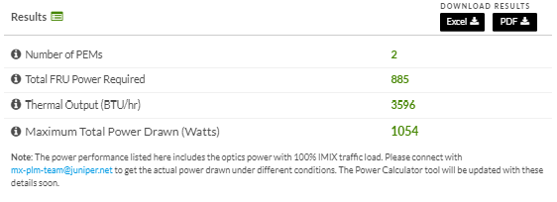
Pathfinder- Power Calculator https://apps.juniper.net/power-calculator/
要ログイン
製品および機器構成の最大電力消費量を計算します。

Slide 11
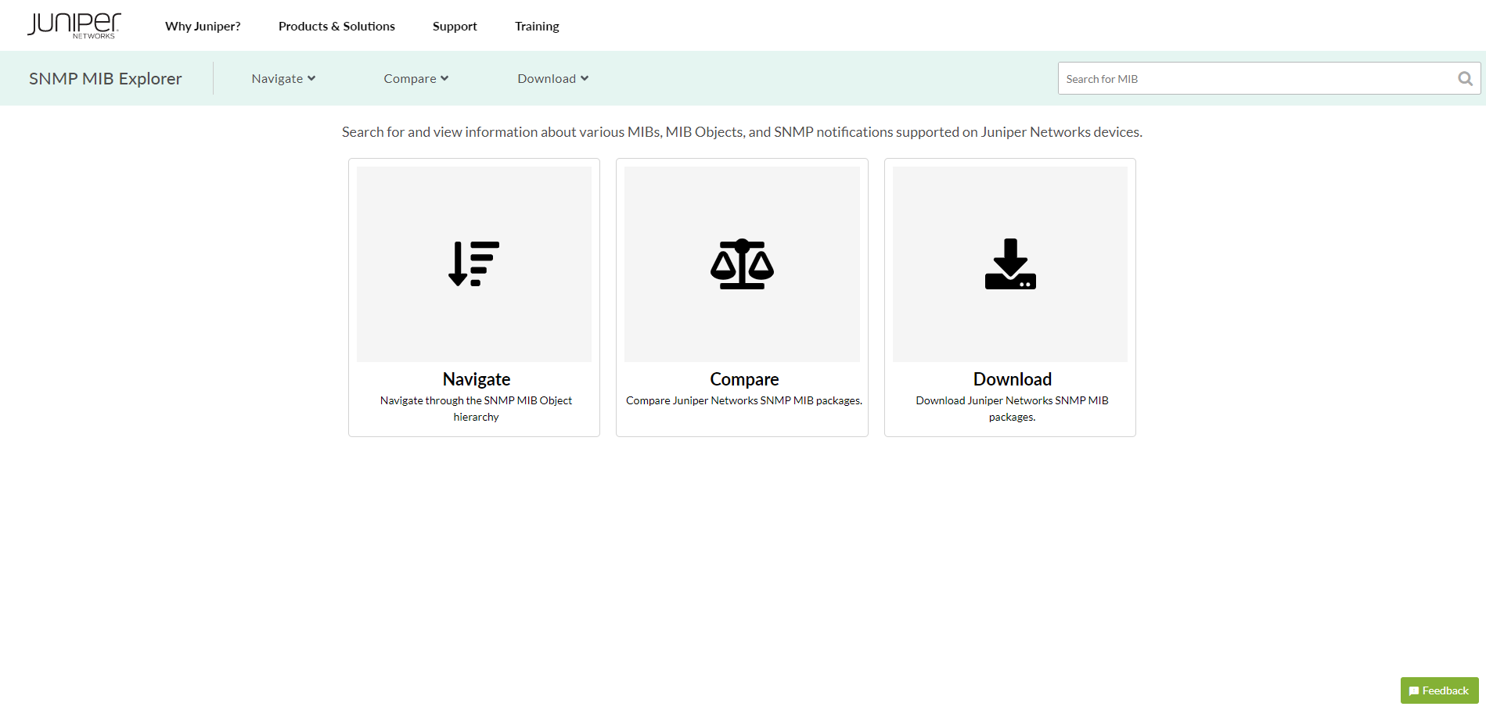
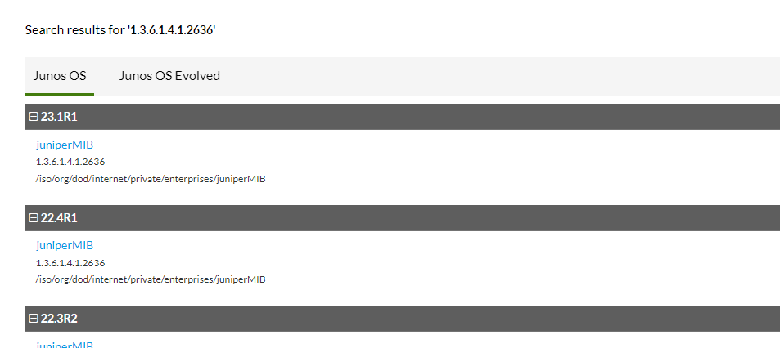
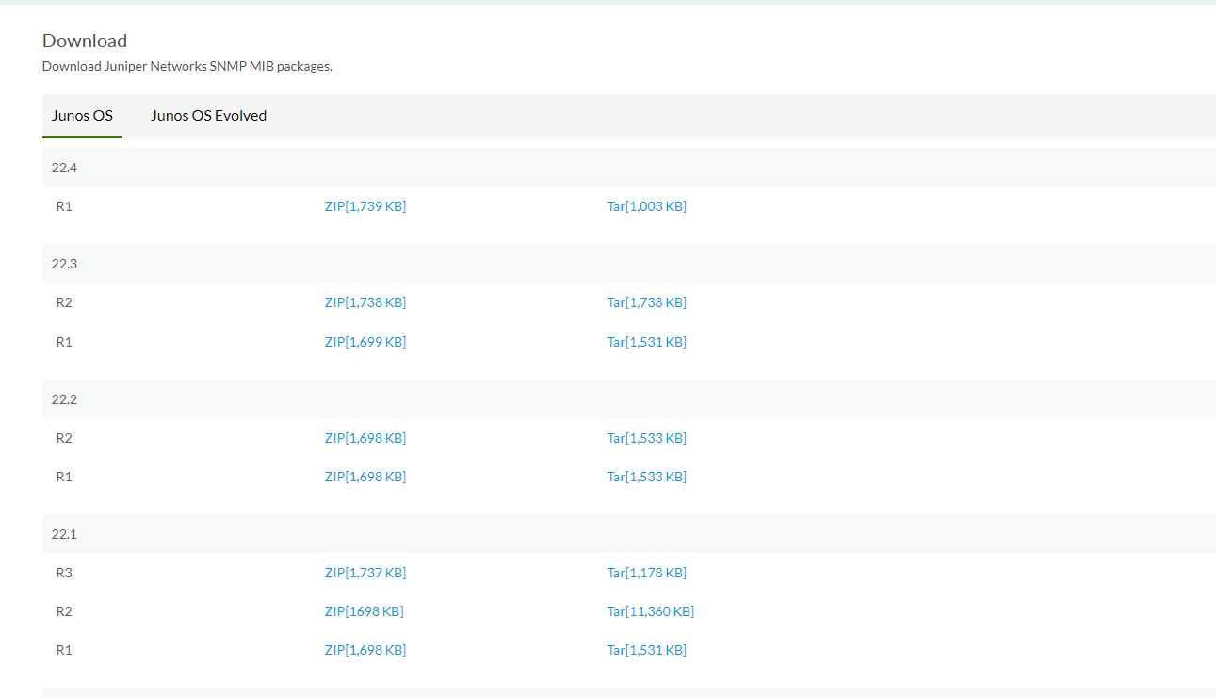
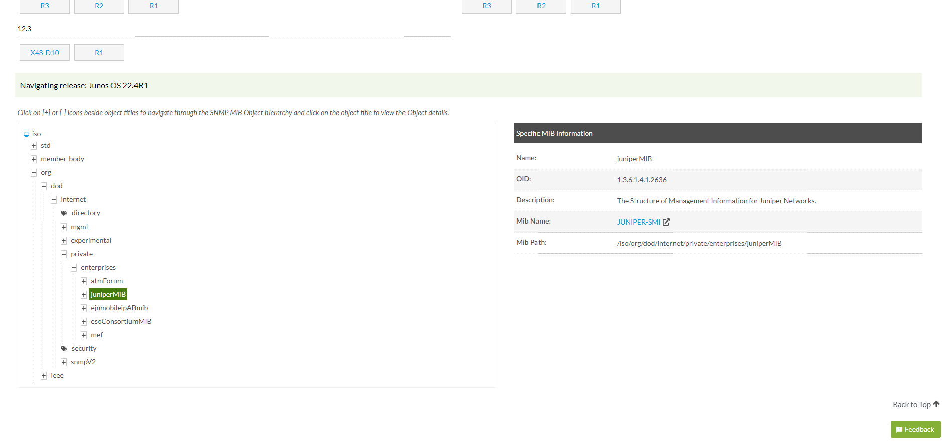
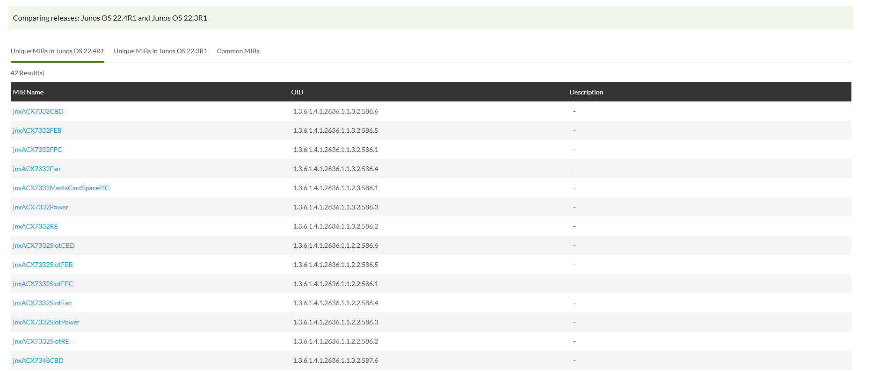
Pathfinder - SNMP MIB Explorer https://apps.juniper.net/mib-explorer/
ジュニパー製品がサポートするSNMP管理情報 (MIB) やオブジェクト識別子 (OID)を検索します。

